Slide 1
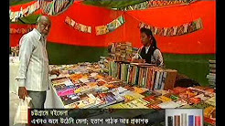

স্বাগতম

Slide 2
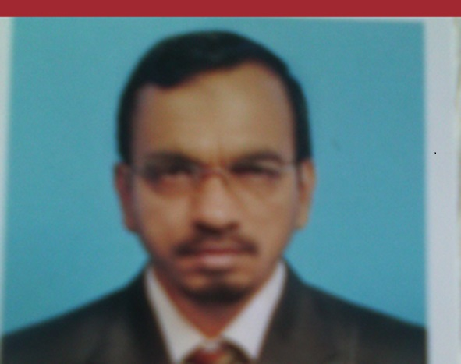
পরিচিতিঃ-
মো;আল আমিন হক শ্রেণিঃ৯ম
সহকারী শিক্ষক বিষয়ঃ বাংলা ২য়
গোয়াল পাড়া উচ্চবিদ্যালয় , অনুচ্ছেদ
ঠাকুরগাঁও সদর।
০১৭৩৫৮২২০৭৯

Slide 3
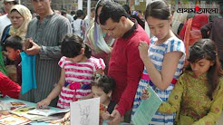
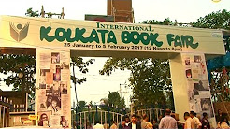
ভিডিও

Slide 4
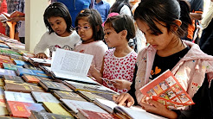
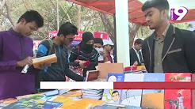
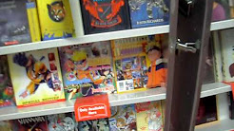
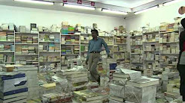

Slide 5

পাঠ শিরোনাম,
বইমেলা

Slide 6
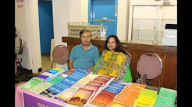
শিখনফল
১।বইমেলা প্রথম কবে শুরু হয়েছিল বলতে পারবে।
২।প্রধান ২টি বইমেলার নাম লিখতে পারব।
৩। বই আমাদের সর্বোত্তম বন্ধু বর্ণনা করতে পারবে।

Slide 7

মেলার ইতিহাস [১৯৭২ খ্রিস্টাব্দের ৮ ফেব্রুয়ারি তারিখে চিত্তরঞ্জন সাহা ঢাকা বিশ্ববিদ্যালয় সংলগ্ন বর্ধমান হাউজ প্রাঙ্গনে বটতলায় এক টুকরো চটের ওপর[১]কলকাতা থেকে আনা ৩২টি বই সাজিয়ে বইমেলার গোড়াপত্তন করেন।

Slide 8
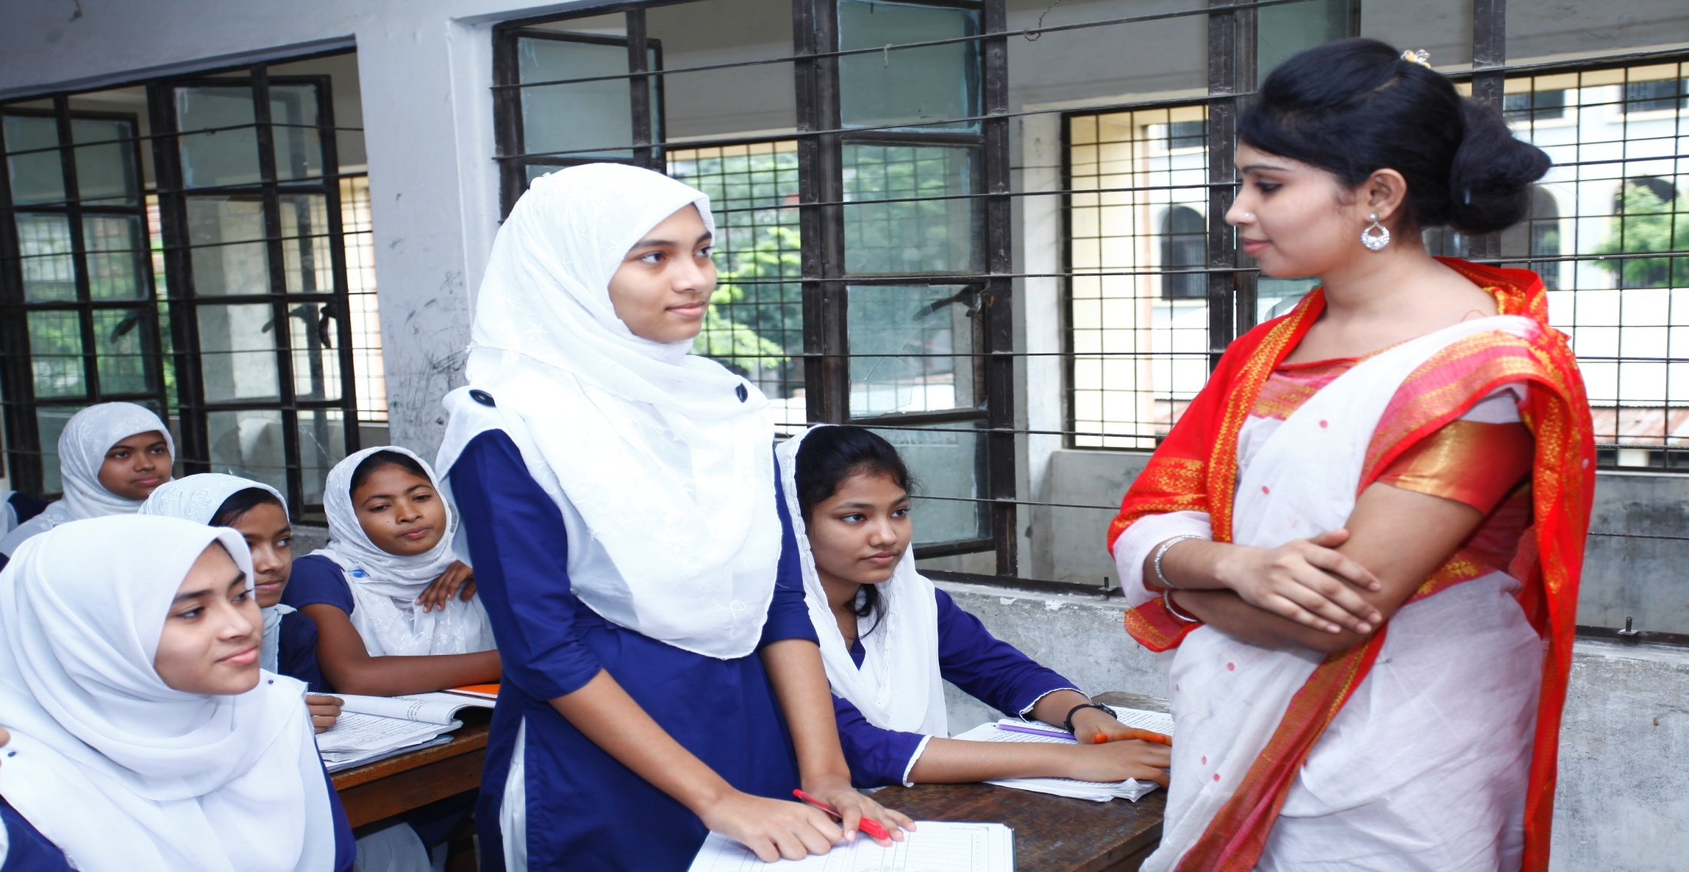
একক কাজঃ-
১। বইমেলা ১ম কতসালে শুরু হয়।
২। ১ম বইমেলায় বইয়ের সংখ্যা কত ছিল।
৩। কে ১ম বইমেলা শুরু করেছিলেন।

Slide 9

উত্তর,
১, ১৯৭২ সালে,
২, ৩২টি বই।
৩, চিত্তরঞ্জন সাহা ,

Slide 10
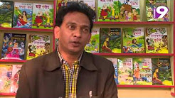
আমাদের দেশে প্রধান দুইটি বই মেলা অনুষ্ঠিত হয়।
১, একুশে বইমেলা, ২, ঢাকা আন্তর্জাতিক বইমেলা।

Slide 11
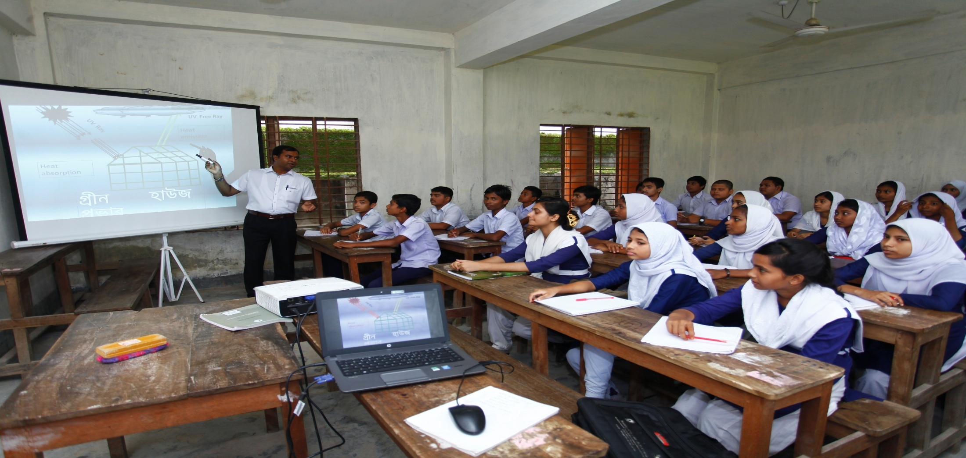
জোড়ায় কাজঃ-
১, আমাদের দেশে প্রধান দুইটি বই মেলা অনুষ্ঠিত হয় উল্লেখ্য কর।

Slide 12
বস্তুত বইমেলা আমাদের স্বরণ করিয়ে দেয়, যে বই আমাদের সর্বোত্তম বন্ধু
, আমরা এই সর্বোত্তম বন্ধুদের বইমেলা থেকে স্বল্প দামে সংগ্রহ করতে পারি।

Slide 13
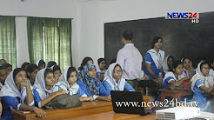
দলগত কাজঃ-
১, বইমেলা আমাদের কী স্বরণ করিয়ে দেয় বর্ণনা কর।

Slide 14
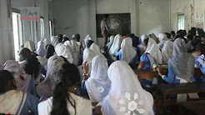
পাঠমূল্যায়ণঃ-
১, ১ম বইমেলা কত সালে হয়। ক) ১৯৭১ খ) ১৯৭২ গ) ১৯৭৩ ঘ) ১৯৭৪
২, আমাদের প্রধান বইমেলা কয়টি, ক) ২টি খ)৩টি গ) ৫টি ঘ)৪টি,
৩, আমাদের সর্বোত্তম বন্ধু কে? ক) খাতা খ) কলম গ) বই ঘ) ছাতা,

Slide 15

বাড়ির কাজঃ-
বইমেলা সর্ম্পকে, ( ১৫বাক্য)

Slide 16

ধন্যবাদ

